Slide 1
BUDGET SUPPLéMENTAIRE
2023

Slide 2
Objectifs du budget supplémentaire
Reprise du résultat 2022 et financement des restes à réaliser en investissement
Ajustement des crédits ouverts au budget primitif, dépenses et recettes, en fonction des informations nouvelles
Ouverture de crédits nouveaux en cas d’urgence ou d’imprévu
In fine, ajustement de l’autofinancement prévisionnel et des recettes d’emprunt ouvertes au BP.

Slide 3
Inscription des resultats antérieurs
Résultat de fonctionnement 2022 : + 20,4 M€
Financement de la section d’investissement :
-13,6 M€
Résultat 2022 : -2,9 M€
Restes à réaliser à financer : - 10,6 M€
-
Financement disponible au BS : + 6,8 M€
=

Slide 4
Ajustements budgétaires sur les dépenses de fonctionnement (+1,92 M €)
Des ajustements techniques liés au contexte économique et réglementaire:
Non application du bouclier tarifaire dans le cadre du marché global de performance énergétique
Prise en compte de l’inflation sur le carburant, la restauration, les produits d’entretien, le papier
Nettoyage des nouveaux groupes scolaire Jean Jaurès et Joséphine Baker
Contentieux en cours

Slide 5
Ajustements budgétaires sur les dépenses de fonctionnement (+1,92 M €)
Des ajustements emblématiques des politiques municipales:
Animation de la vie des quartiers (inauguration du square Brassens, accompagnement des évènements sportifs)
Soutien aux associations (clubs sportifs, associations culturelles, centres sociaux, Restaurants du Cœur)
Actions pour le développement durable (gradation de l’éclairage public, suivi du marché de performance énergétique)

Slide 6
Ajustements budgétaires en dépenses d’investissement
Des réductions de crédits pour 1,9 M € rendus possibles par des coûts moindres sur certaines opérations ou liés aux calendriers de projet
Qui permettent une réaffectation de crédits pour surcoûts et besoins nouveaux pour 1,3 M €

Slide 7
Ajustements budgétaires en dépenses d’investissement
Site | Total
GROUPE SCOLAIRE ANTOINE DE ST. EXUPERY | 3 000,00
GROUPE SCOLAIRE FREDERIC CHOPIN | 30 000,00
TERRAINS | 701 500,00
CIMETIERES | 80 000,00
CORRIDORS ECOLOGIQUES | 50 000,00
PROGRAMME DE PLANTATIONS | 35 000,00
MAISON COMMUNALE DUPIRE | 40 000,00
GROUPE SCOLAIRE JEAN DE LA FONTAINE | 10 000,00
GROUPE SCOLAIRE PIERRE & MARIE CURIE | 35 000,00
BIBLIOTHEQUE DU CENTRE VILLE | 5 000,00
COMPLEXE DES ESUM 1 | 6 000,00
SALLE MARCEL CERDAN | 18 000,00
SITE ARCHEOLOGIQUE | 15 000,00
STADE PIERRE BEAUCAMP - ASCQ | 15 000,00
LA CARRIERE STUDIO MUSIQUE SALLE DE DANSE | 30 000,00
EGLISE ST PIERRE DU BOURG | 50 000,00
SIGNALISATION VILLE | 6 156,00
MATERIELS ET EQUIPEMENTS | 160 609,00
NOUVEAU GROUPE SCOLAIRE NORD DE VILLE | 55 900,00
 | 1 346 165,00

Slide 8
Ajustements budgétaires en dépenses d’investissement
Focus sur des ajustements emblématiques des politiques municipales:
Achat d’un terrain rue du Maréchal Joffre pour poursuivre la politique de ville nature et nourricière
Renforcement du programme de plantation et de constitution de corridors écologiques
Préservation du patrimoine municipal avec la restauration de l’église St Pierre du Bourg

Slide 9
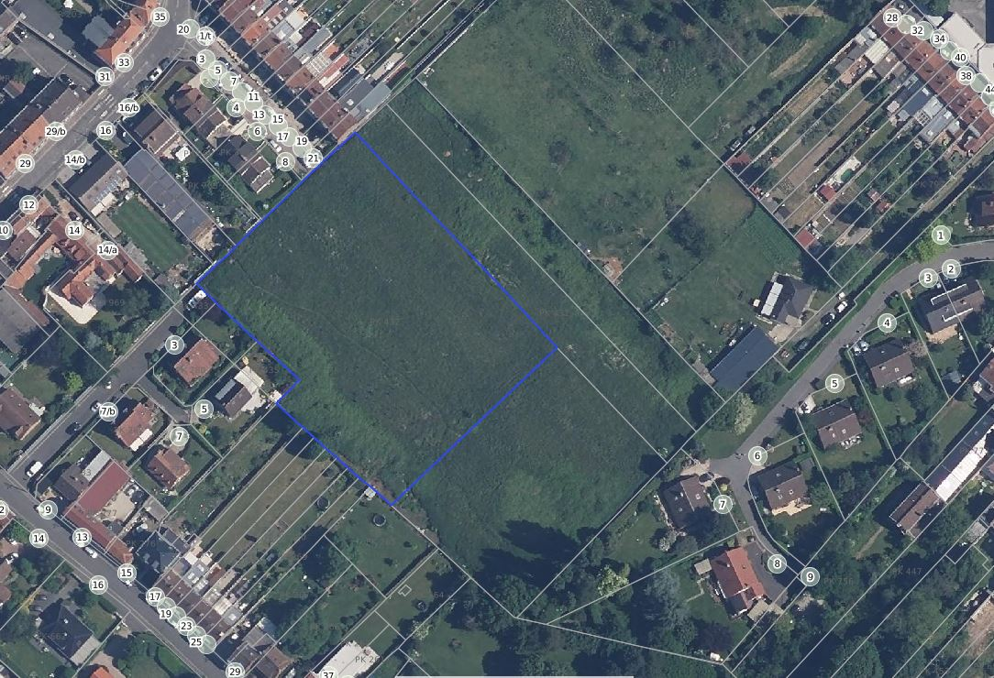
Achat d’un terrain rue du Maréchal Joffre pour poursuivre la politique de ville nature et nourricière

Slide 10
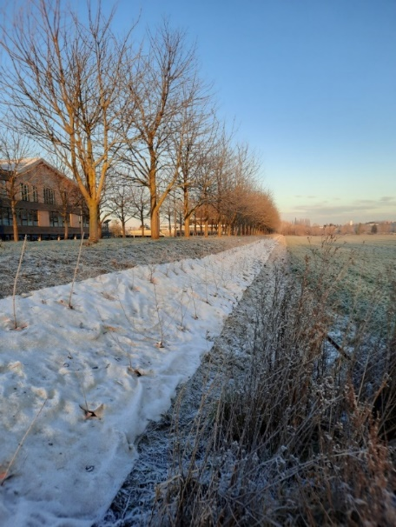
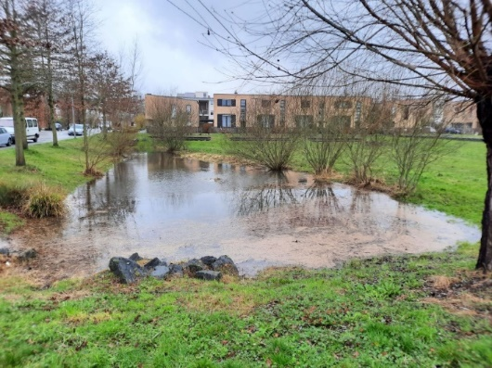
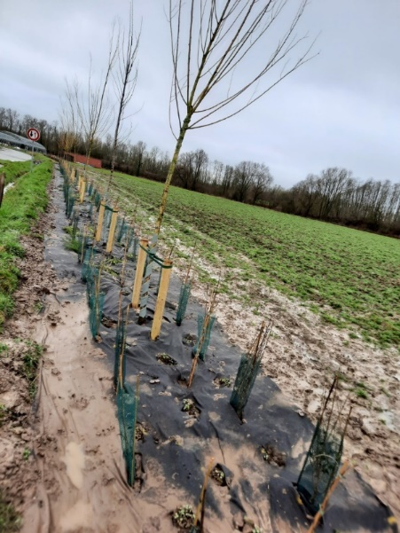
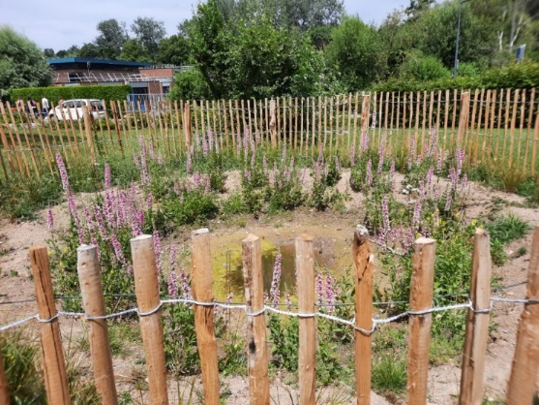
Renforcement du programme de plantations et de constitution de corridors écologiques:
Remplacement d’une haie conifère par une haie champêtre au jardin de la Maison des Ainés ;
Remplacement de conifères le long du stand de tir à Ascq par une haie champêtre ;
Mares : quai Hudson
Haies champêtres (3 zones) -> 600 ml
2 buttes à abeilles solitaires
* Exemples d’aménagements similaires

Slide 11
Renforcement du programme de plantations et de constitution de corridors écologiques:
- nouveaux écuroducs
- Ilot de biodiversité/mare/parcelle refuge : l’exemple du Pont de Bois

Slide 12
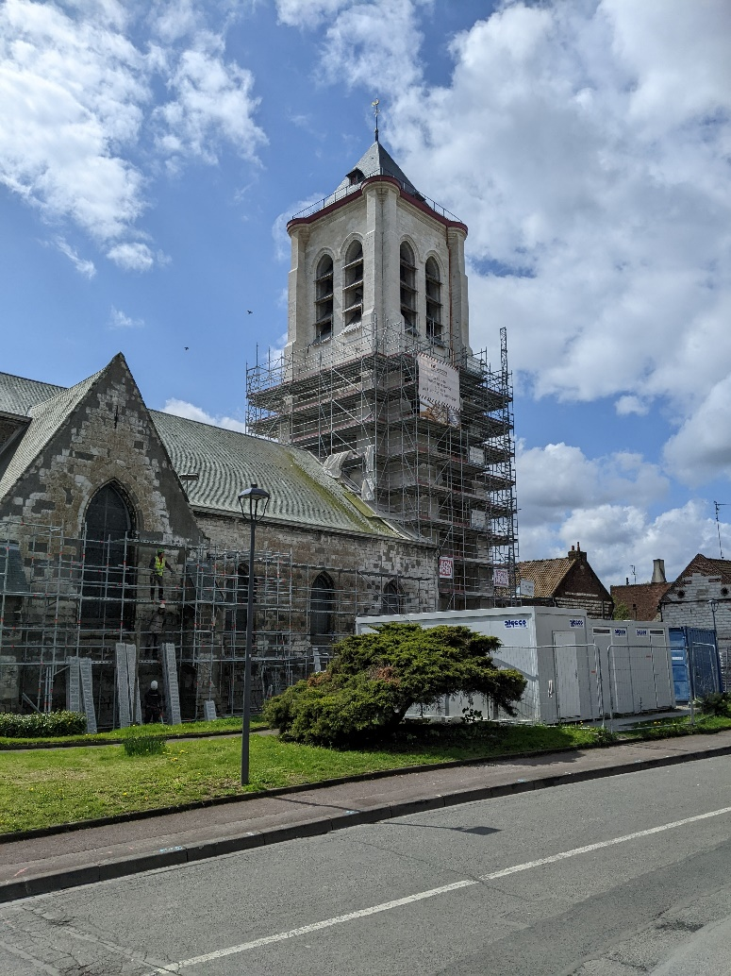
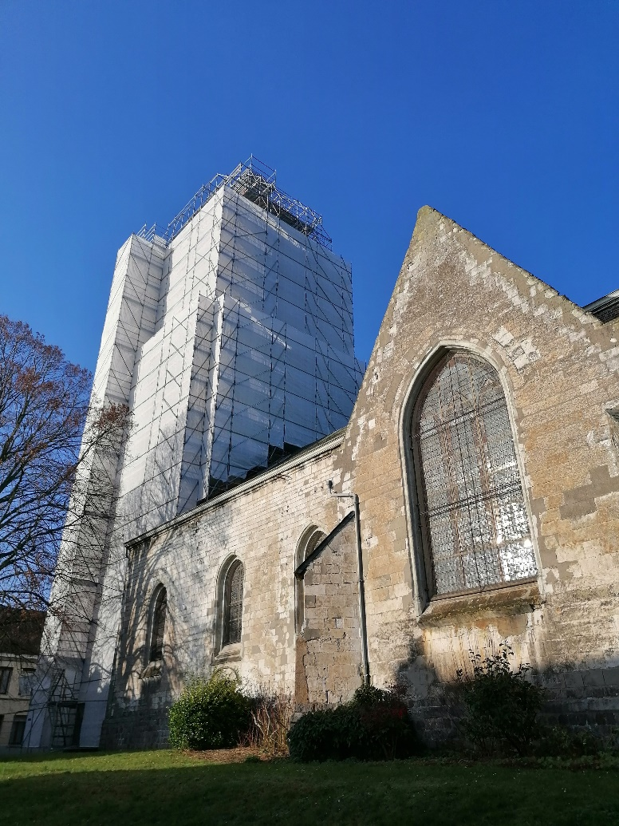
Preservation du patrimoine municipal Eglise Saint Pierre

Slide 13
Ajustements budgétaires RECETTES fonctionnement
Des dotations d’État et recettes de fiscalité proches des prévisions du BP : +22 000€
Autres recettes inscrites :
Sinistres assurés et contentieux : + 156 000€
Part fonctionnement du FCTVA : + 87 000€

Slide 14
Ajustements budgétaires RECETTES fonctionnement

Slide 15
Ajustements budgétaires RECETTES INVESTISSEMENT
FCTVA : + 125 000€
Subventions :
+ 795 000€ dont
129 000€ liés à la coupe du monde de rugby (stade Théry)

Slide 16
synthèse
Les dépenses d’équipement après BS tiennent compte des réductions de coût et des projets différés ainsi que des reports de crédits.
Montant total : 41,4M€.

Slide 17
synthèse
Part des dépenses d'équipement financées par emprunt après BS

Slide 18
Conclusion
Compte tenu de la reprise du résultat, des réductions de crédits et des inscriptions nouvelles, le BS 2023 s’équilibre en fonctionnement à un montant de 7,1M€.
La section d’investissement reprend les reports de crédits et les ajustements mentionnés précédemment pour un total de 19,6M€.
Un niveau d’investissement maintenu (41,4M€), un niveau d’emprunt maîtrisé (diminution de l’inscription budgétaire de 6,9M€)
Des ajustements budgétaires qui renforcent l’action municipale.

Slide 19
Budget supplémentaire
Conseil Municipal du 7 novembre 2023

